Slide 1
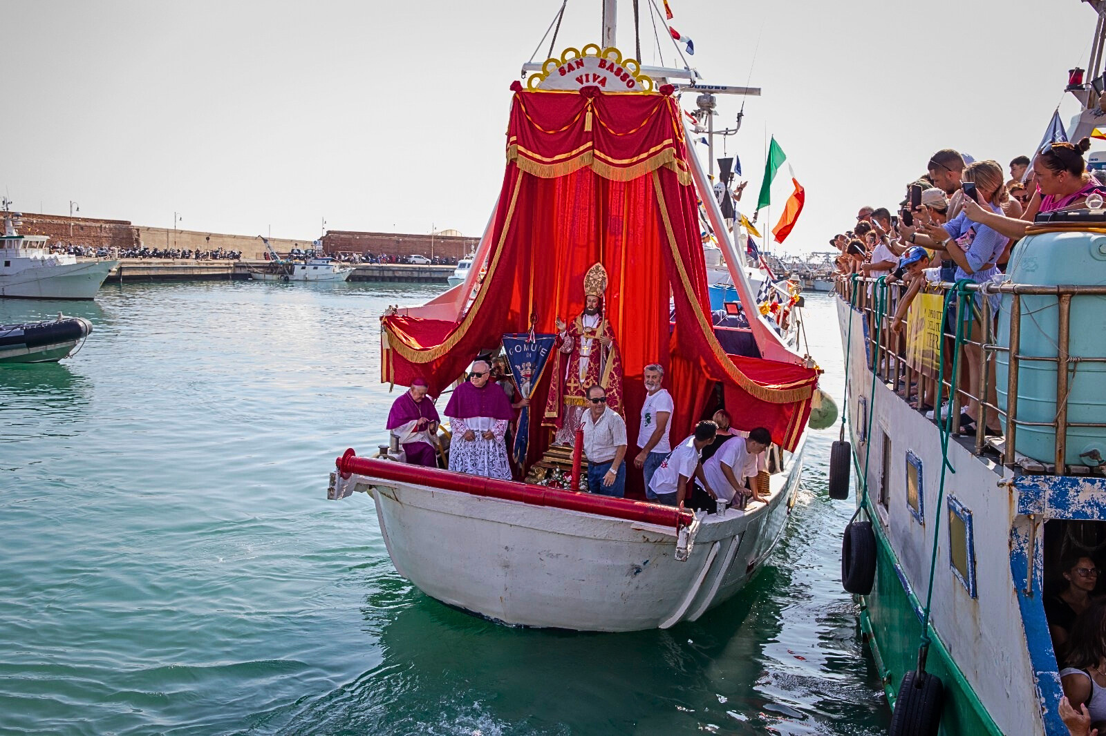
LA FESTA PATRONALE DI TERMOLI
SAN BASSO
Corso di Innovazione digitale e intelligenza artificiale nel turismo a.a. 2025/2026
Luca D’Aurizio
matricola: 178431

Slide 2
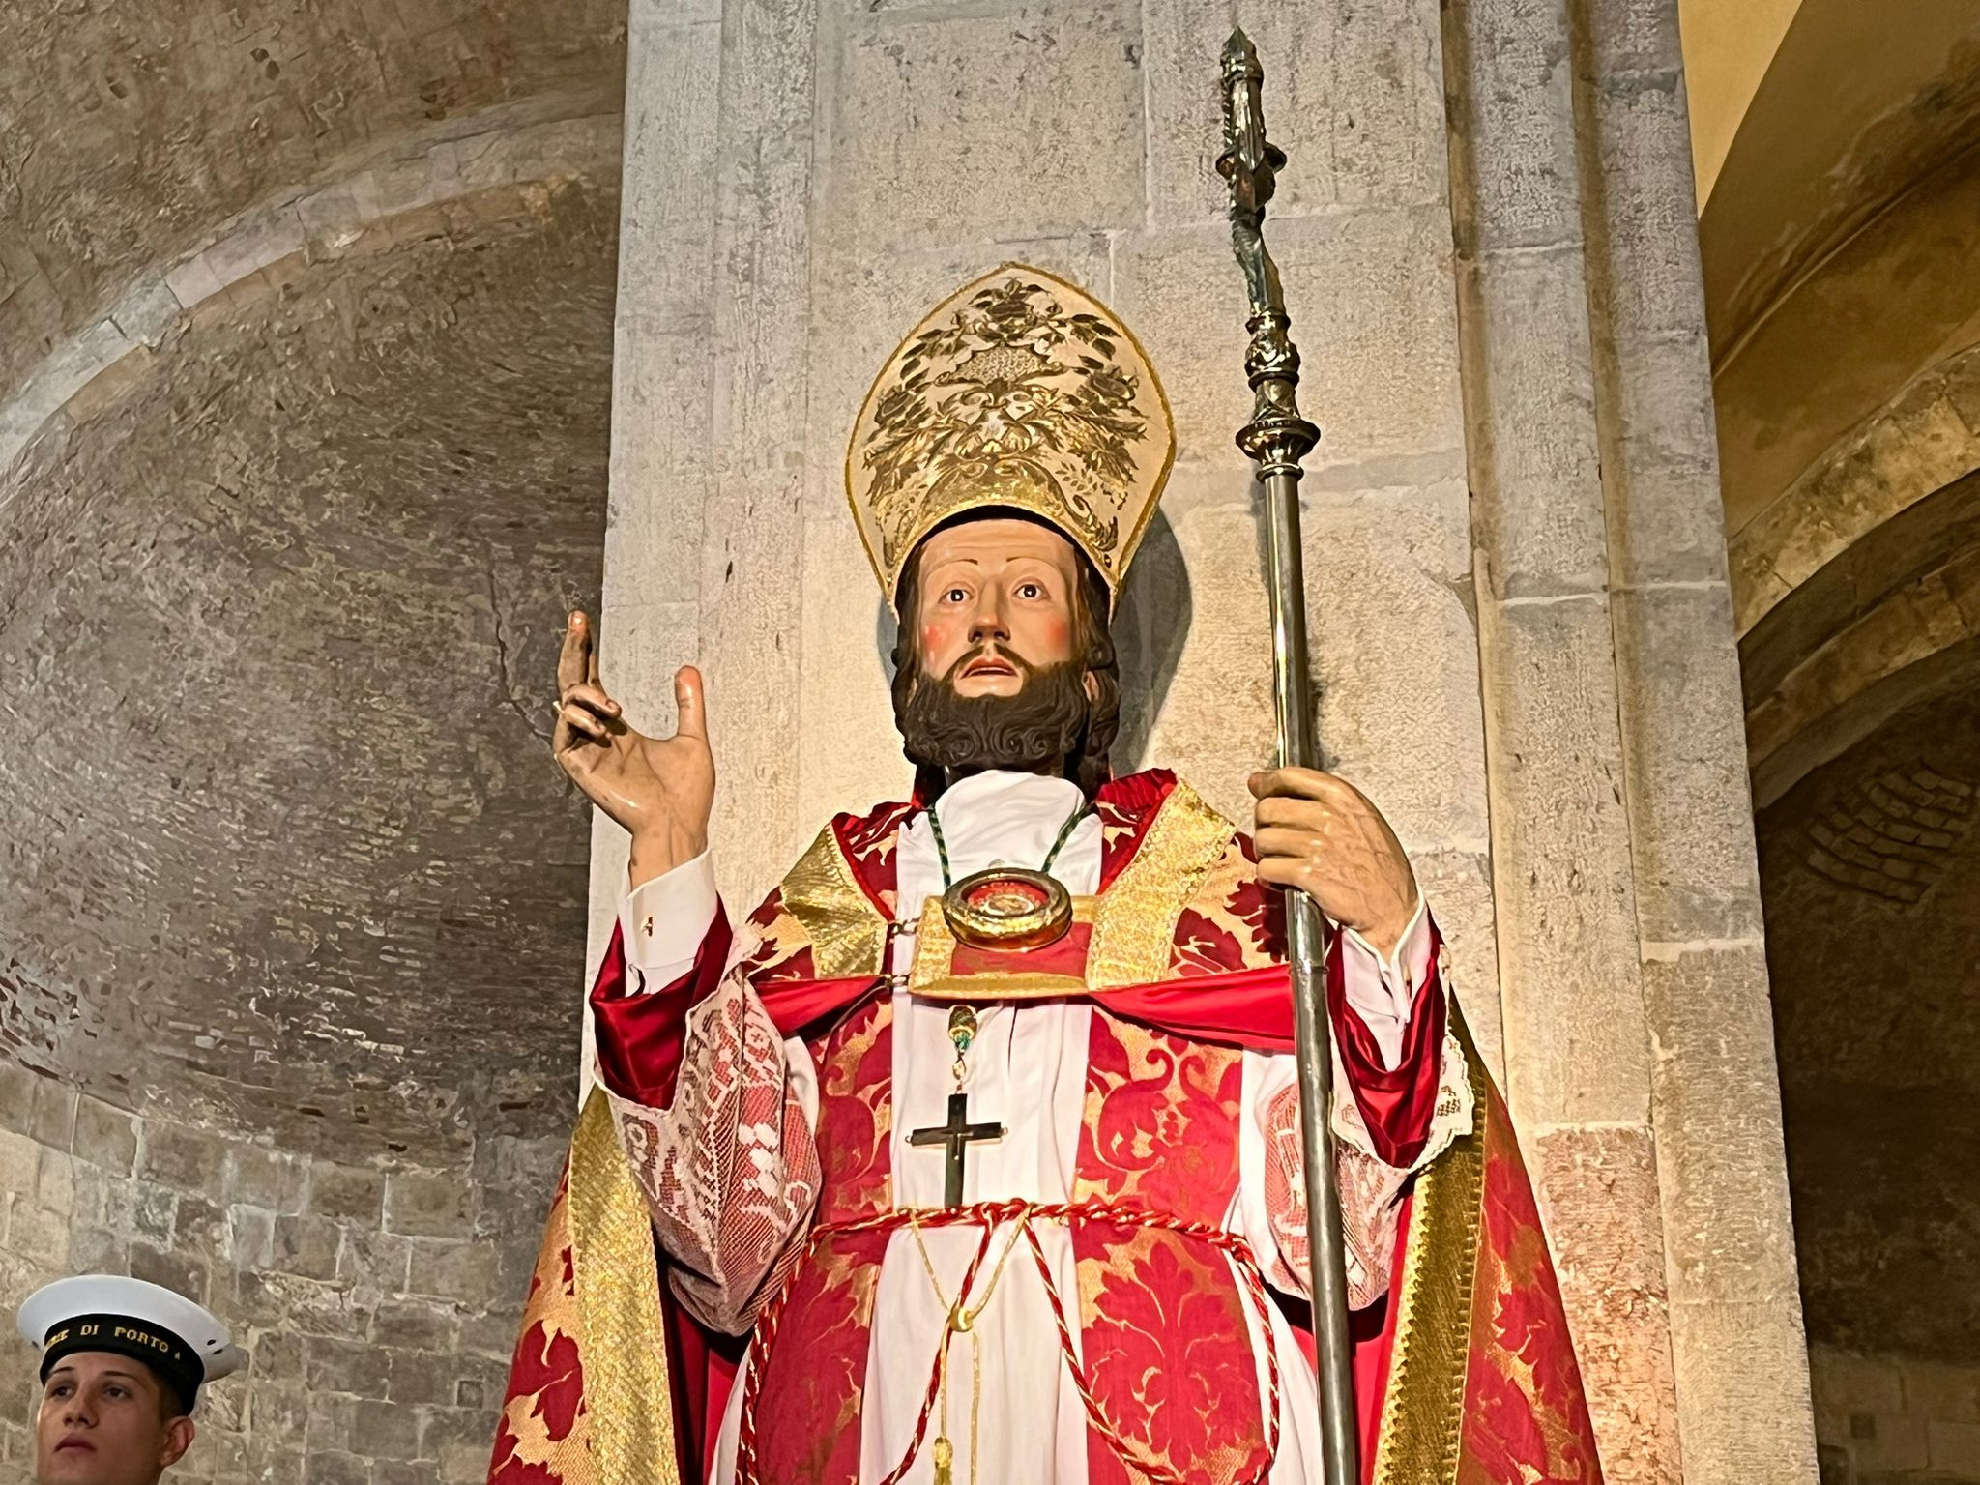
TRADIZIONE, MARE E IDENTITÀ
Il culto di San Basso a Termoli ha origini molto antiche, risalenti al rinvenimento delle reliquie del santo durante i lavori di restauro della Cattedrale della città nel XVIII secolo. La tradizionale processione in mare con la statua del Santo Patrono rappresenta un evento dal forte valore identitario per la comunità termolese.

Slide 3
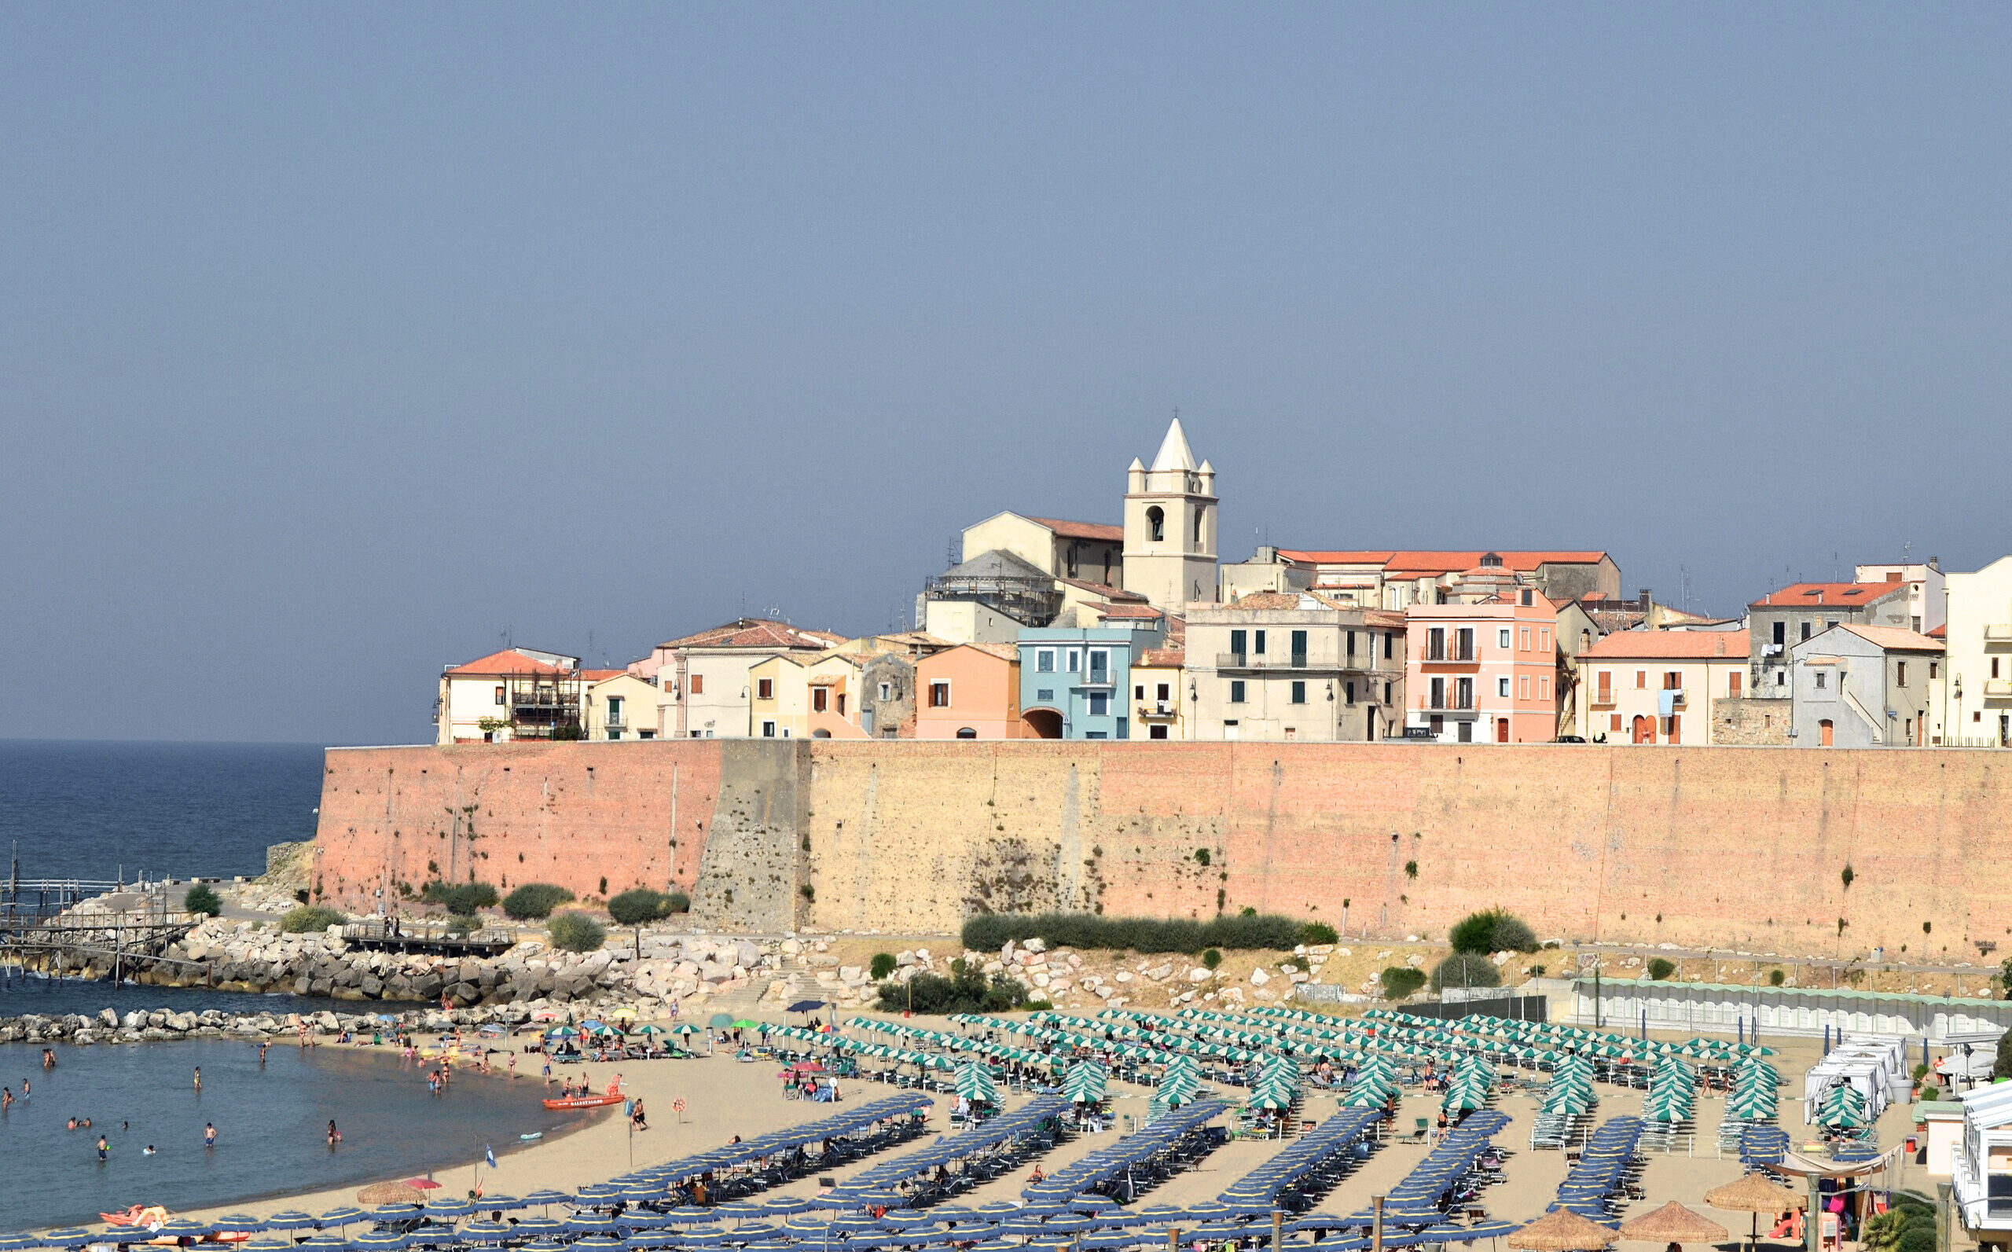
LA MANIFESTAZIONE
3
Ago
4
Ago
La statua del santo viene portata dalla cattedrale fino al porto dove viene caricata su un peschereccio dando inizio alla scenografica processione in mare
Nel pomeriggio ha luogo una processione a piedi che riaccompagna il santo alla cattedrale. A mezzanotte lo spettacolo pirotecnico illumina il cielo della città
3
Ago
5 Ago
Una volta a largo si fa cadere in acqua una corona di fiori e il corteo di imbarcazioni fa rientro al porto dove la statua viene lasciata per tutta la notte
Le celebrazioni proseguono con concerti, mercatini, spettacoli e eventi gastronomici

Slide 4
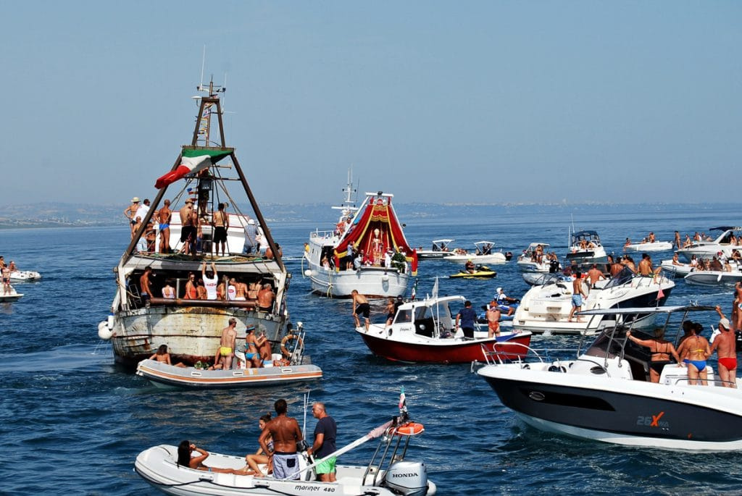
LA TRADIZIONE SI RINNOVA
LA PROCESSIONE IN MARE
La processione in mare rappresenta il vero elemento caratteristico della festa patronale di Termoli. Un peschereccio, estratto a sorte, riceve l’onore di accompagnare il santo in mare seguito dalle altre imbarcazioni. La processione rievoca la leggenda secondo cui alcuni pescatori trovarono in mare il sarcofago contenente le spoglie del santo

Slide 5
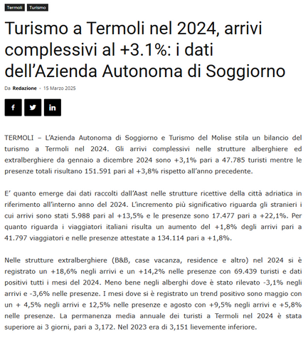
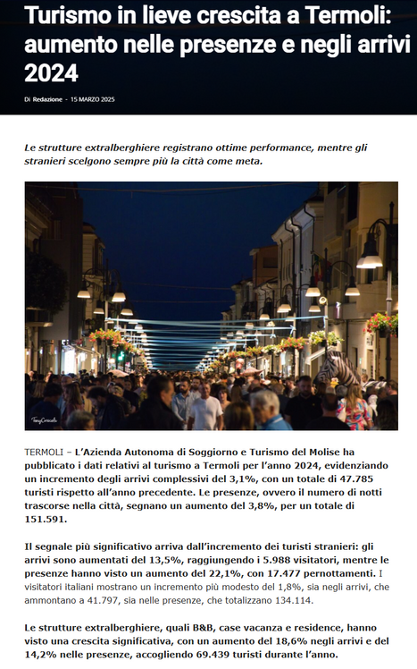
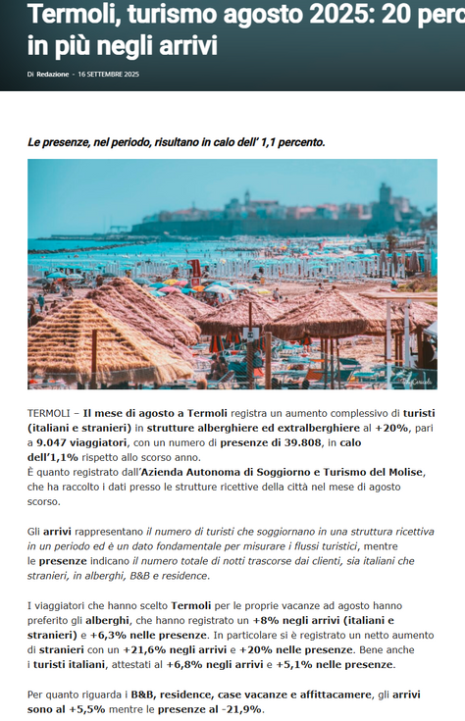
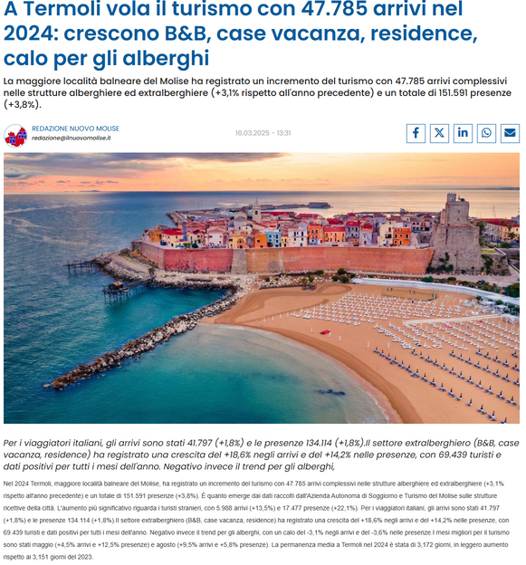
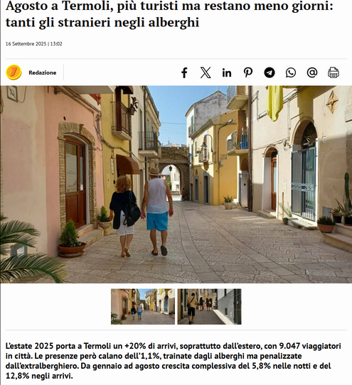
UN PO’ DI DATI
https://www.molisenews24.it/turismo-a-termoli-nel-2024-arrivi-complessivi-al-3-1-i-dati-dellazienda-autonoma-di-soggiorno-119134.html
https://ilnuovoabruzzoemolise.it/news/economia/140081/a-termoli-vola-il-turismo-con-47-785-arrivi-nel-2024-crescono-b-b-case-vacanza-residence-calo-per-gli-alberghi.html
https://mynews.it/turismo-in-lieve-crescita-a-termoli-aumento-nelle-presenze-e-negli-arrivi-nel-2024/
https://www.primonumero.it/2025/09/agosto-a-termoli-piu-turisti-ma-restano-meno-giorni-tanti-gli-stranieri-negli-alberghi/1530875513/
https://mynews.it/termoli-turismo-agosto-2025-20-percento-in-piu-negli-arrivi/

Slide 6
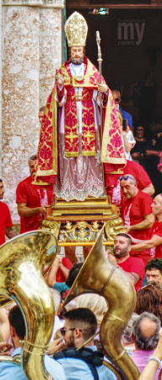
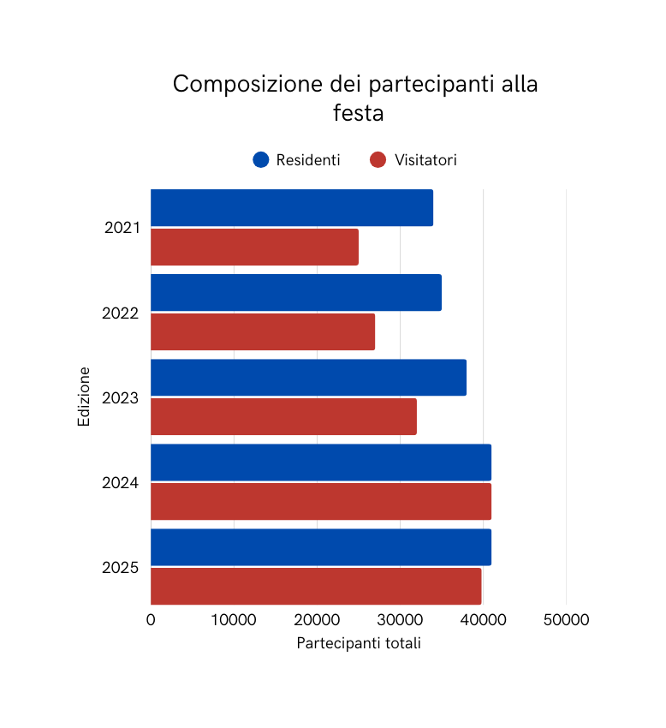
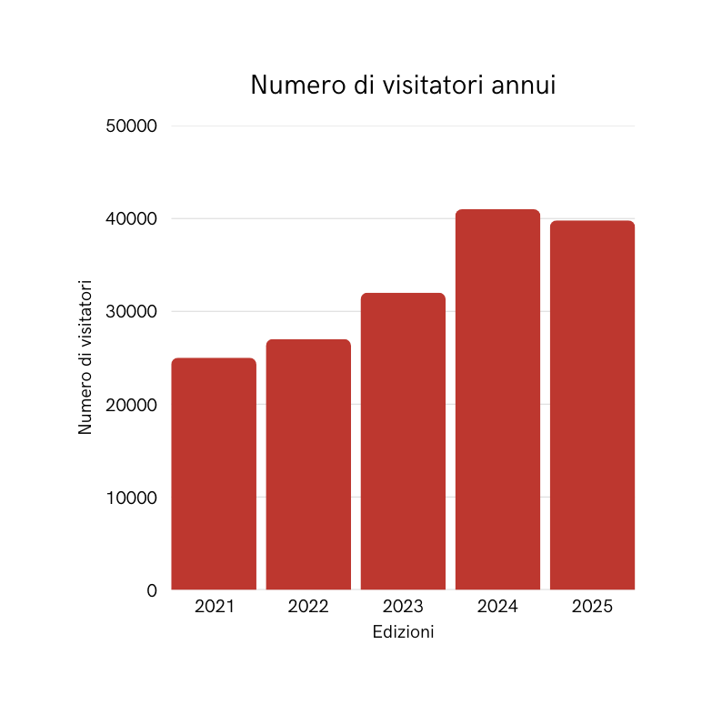
ANDAMENTO DEI VISITATORI
CRESCITA DELL’EVENTO

Slide 7
PREVISIONI TURISTICHE 2026
Partecipanti totali
Arrivi turistici
Composizione dei partecipanti
42000
20160
RESIDENTI + TURISTI IN VISITA
RESIDENTI: 52%
TURISTI ITALIANI: 32%
TURISTI STRANIERI: 16%

Slide 8
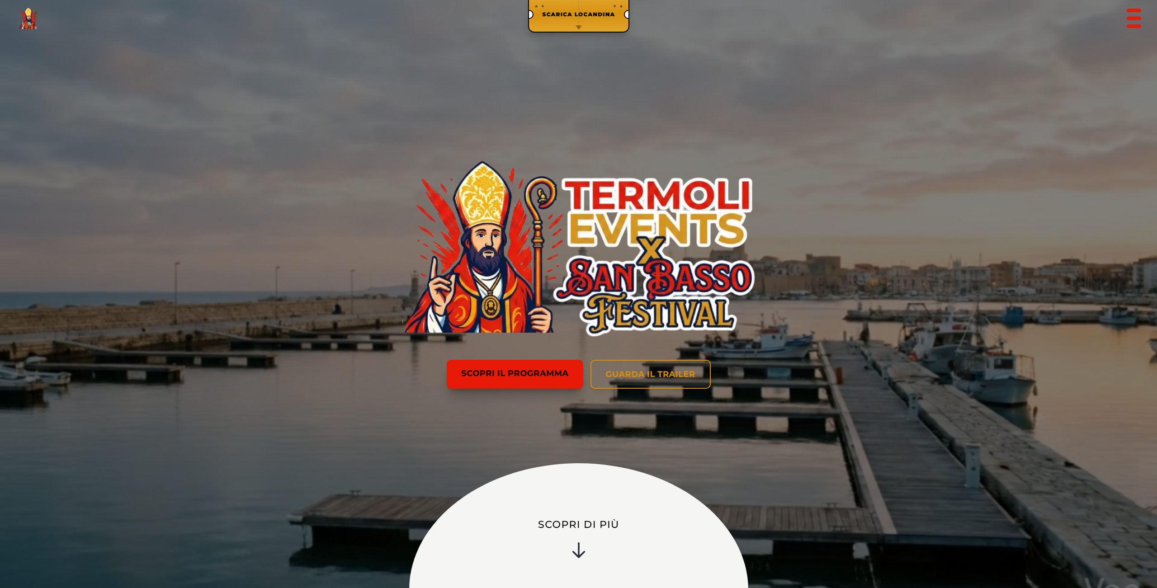
TRADIZIONE IN FORMATO DIGITALE
Il sito web rappresenta uno strumento moderno ed efficace per la valorizzazione della tradizione e delle sue manifestazioni. Offre la possibilità a chi non conosce questo evento di scoprirlo attraverso informazioni e consigli utili e permette alla comunità locale di rimanere sempre aggiornata e partecipare alla sua organizzazione

Slide 9

UN EVENTO DA VIVERE
PARTECIPA ALLA FESTA DI SAN BASSO

Slide 10
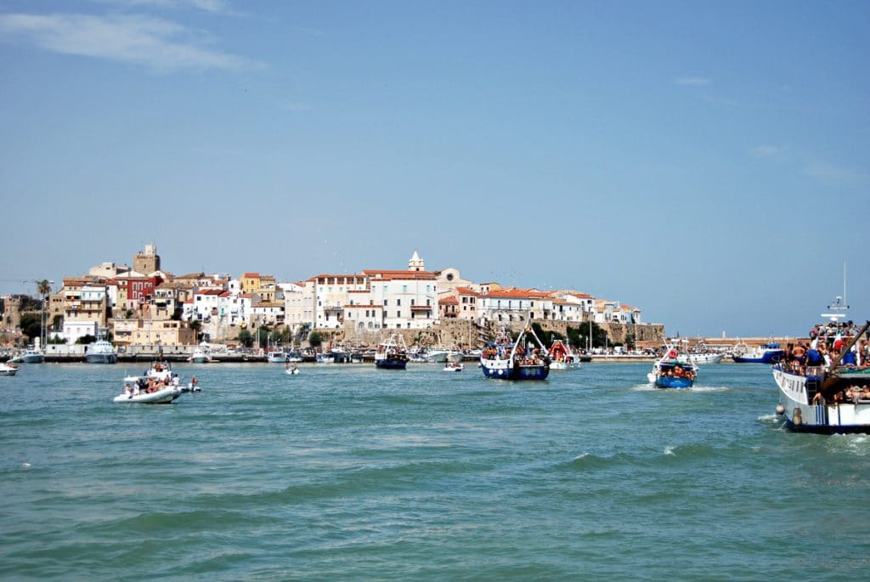
GRAZIE PER L’ATTENZIONE

